Slide 1
Les éléments et le tableau périodique

Slide 2
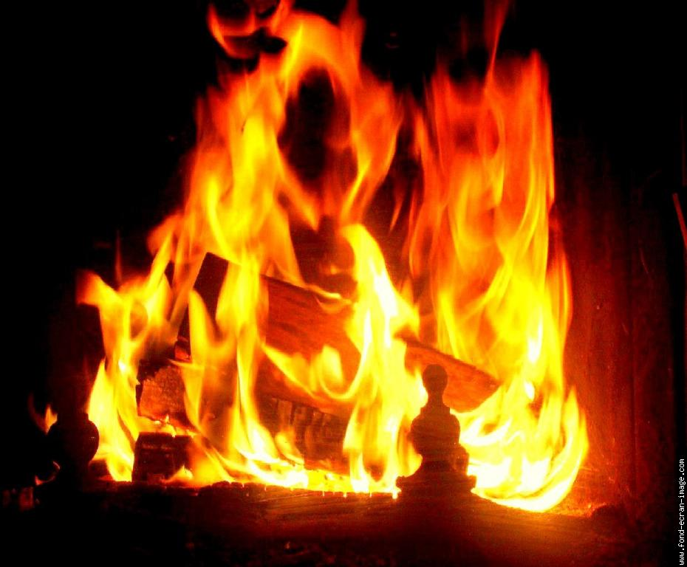
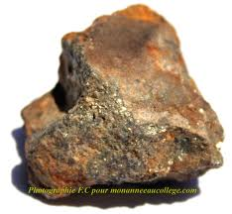
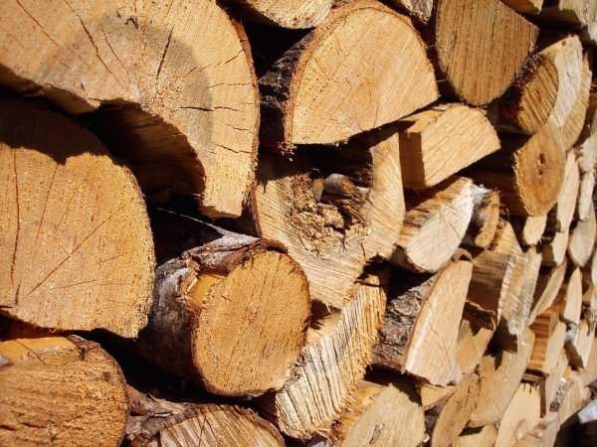
Les éléments
En regardant autour de nous, on peut se demander combien de substances composent notre monde. Il y a par exemple le bois, l’air, le fer, le béton, le gazon, le tissu, le lait, etc. Il existe une quasi-infinité de substances courantes et encore plus de substances que l’on ne connaît pas !

Slide 3
Les éléments
Cependant, la totalité de ces produits sont formés à partir d’une organisation plus ou moins complexe d’un nombre limité d’atomes . En ce moment, nous n’avons découvert qu’environ 115 atomes différents , mais les recherches continuent et on pense pouvoir en dénombrer encore quelques autres.
C’est donc dire que tout ce qui nous entoure n’est formé à la base que d’environ 115 particules différentes.

Slide 4
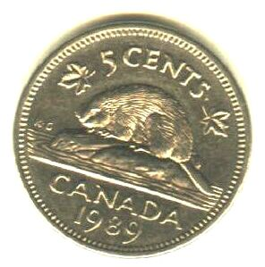
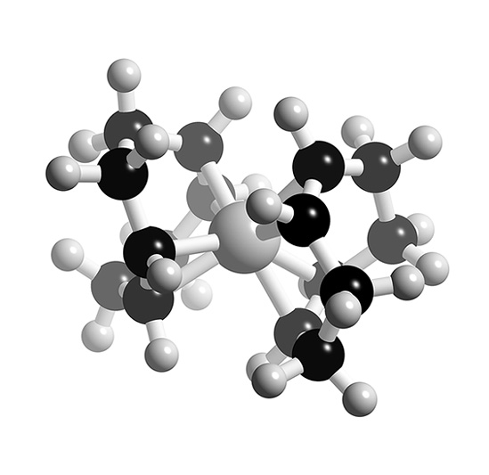
Les éléments
Un élément est une substance de « » qui ne peut pas être divisée.
On appelle élément cette liste d’atomes qui constituent la matière.
BASE

Slide 5
Comment les scientifiques groupent-ils les éléments?
Lorsqu’on a commencé à découvrir les éléments, ces derniers étaient regroupés sur une même liste, sans classification claire. Cependant, avec le temps, on a remarqué que certains éléments avaient des propriétés semblables. Il a donc été nécessaire de trouver une classification pour mieux s’y retrouver.

Slide 6
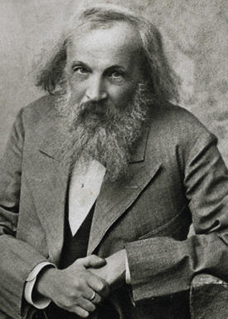
Comment les scientifiques groupent-ils les éléments?
Il y a plus d’un siècle, un scientifique nommé Dmitri Ivanovitch Mendeleïev inventa un tableau qui regroupait tous les éléments connus selon leurs propriétés chimiques et physiques.
1834-1907
Chimiste russe

Slide 7
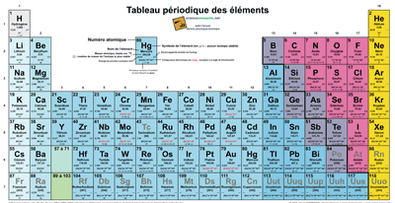
Tableau périodique

Slide 8
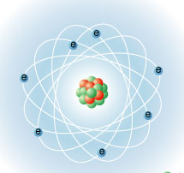
Règles de base du tableau périodique
1- Chaque élément possède un numéro (numéro
atomique) qui identifie le poids de ses atomes.
On a donné le numéro 1 à l’atome qui a un proton,
le numéro 2 a l’atome qui a deux protons et ainsi
de suite.

Slide 9
Règles de base du tableau périodique
2- Chaque élément possède un nom qui est raccourci à une ou deux lettres (symbole chimique)
Cl
Na
Zn
K
Mg
Ca
Ar

Slide 10
Règles de base du tableau périodique
3- Les éléments sont arrangés en ordre (moins lourd au plus lourd) et horizontalement sur le tableau.
Les rangs sont appelés des périodes
4- Les éléments sont groupés en « familles » qui descendent vers le bas du tableau et partagent les mêmes caractéristiques (propriétés)

Slide 11
Les familles chimiques
Les familles chimiques constituent des groupes d’éléments apparentés qui possèdent des propriétés semblables. Les principales familles sont:
Métaux alcalins
Métaux alcalino-terreux
Gaz rares
halogènes

